Slide 1


Introduction to Quantum Chemistry
——Quantum Chemistry 3
张冀鹏
北京师范大学化学学院
2026. 7. 13

Slide 2

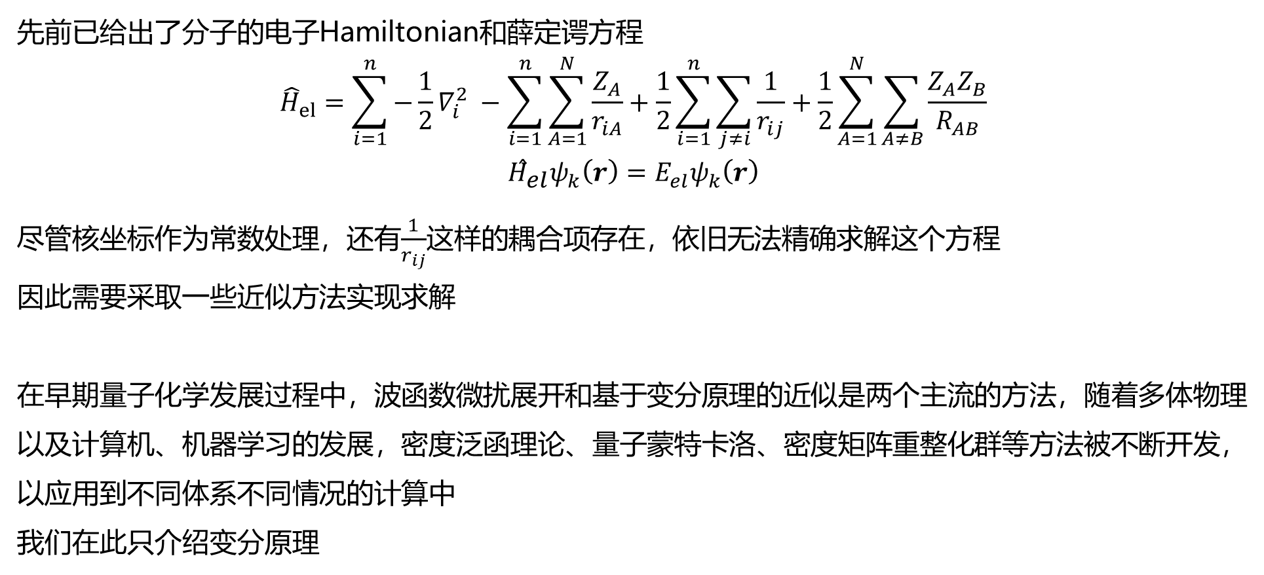
Molecular electronic structure
先前已给出了分子的电子Hamiltonian和薛定谔方程
$${\hat{H}}_{el}=\sum_{i=1}^{n}{−\frac{1}{2}∇_{i}^{2} }−\sum_{i=1}^{n}{\sum_{A=1}^{N}{\frac{Z_{A}}{r_{iA}}}}+\frac{1}{2}\sum_{i=1}^{n}{\sum_{j≠i}{\frac{1}{r_{ij}}}}+\frac{1}{2}\sum_{A=1}^{N}{\sum_{A≠B}{\frac{Z_{A}Z_{B}}{R_{AB}}}}$$
$${\hat{H}}_{el}ψ_{k}\left(r\right)=E_{el}ψ_{k}\left(r\right)$$
尽管核坐标作为常数处理，还有$\frac{1}{r_{ij}}$这样的耦合项存在，依旧无法精确求解这个方程
因此需要采取一些近似方法实现求解
在早期量子化学发展过程中，波函数微扰展开和基于变分原理的近似是两个主流的方法，随着多体物理以及计算机、机器学习的发展，密度泛函理论、量子蒙特卡洛、密度矩阵重整化群等方法被不断开发，以应用到不同体系不同情况的计算中
我们在此只介绍变分原理

Slide 3
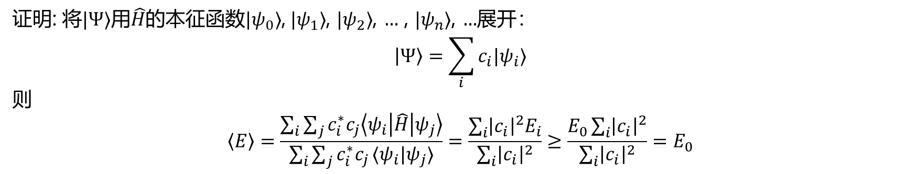
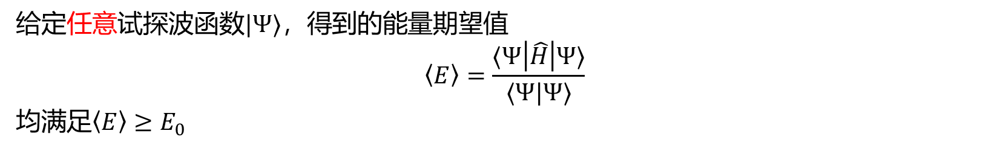
Variation principle
设$|ψ_{0}⟩$, $|ψ_{1}⟩$, $|ψ_{2}⟩$, $…$ , $|ψ_{n}⟩$为$\hat{H}$的本征态，对应本征能量为$E_{0}$, $E_{1}$, $E_{2}$, $…$ , $E_{n}$, 且$E_{0}≤E_{1}≤E_{2} ≤ …≤ E_{n}$
给定任意试探波函数$|Ψ⟩$，得到的能量期望值
$$\left\langle E\right\rangle =\frac{⟨Ψ\left|\hat{H}\right|Ψ⟩}{⟨Ψ|Ψ⟩}$$
均满足$\left\langle E\right\rangle ≥E_{0}$
证明: 将$|Ψ⟩$用$\hat{H}$的本征函数$|ψ_{0}⟩$, $|ψ_{1}⟩$, $|ψ_{2}⟩$, $…$ , $|ψ_{n}⟩$, $…$展开：
$$\left|Ψ\right\rangle =\sum_{i}{c_{i}|ψ_{i}⟩}$$
则
$$\left\langle E\right\rangle =\frac{\sum_{i}{\sum_{j}{c_{i}^{∗}c_{j}\left\langle ψ_{i}\left|\hat{H}\right|ψ_{j}\right\rangle }}}{\sum_{i}{\sum_{j}{c_{i}^{∗}c_{j}}⟨ψ_{i}|ψ_{j}⟩}}=\frac{\sum_{i}{{\left|c_{i}\right|}^{2}E_{i}}}{\sum_{i}{{\left|c_{i}\right|}^{2}}}≥\frac{E_{0}\sum_{i}{{\left|c_{i}\right|}^{2}}}{\sum_{i}{{\left|c_{i}\right|}^{2}}}=E_{0}$$
重要意义：可以在试探波函数中引入参数（变量），对参数优化，让$\left\langle E\right\rangle$尽可能小！

Slide 4
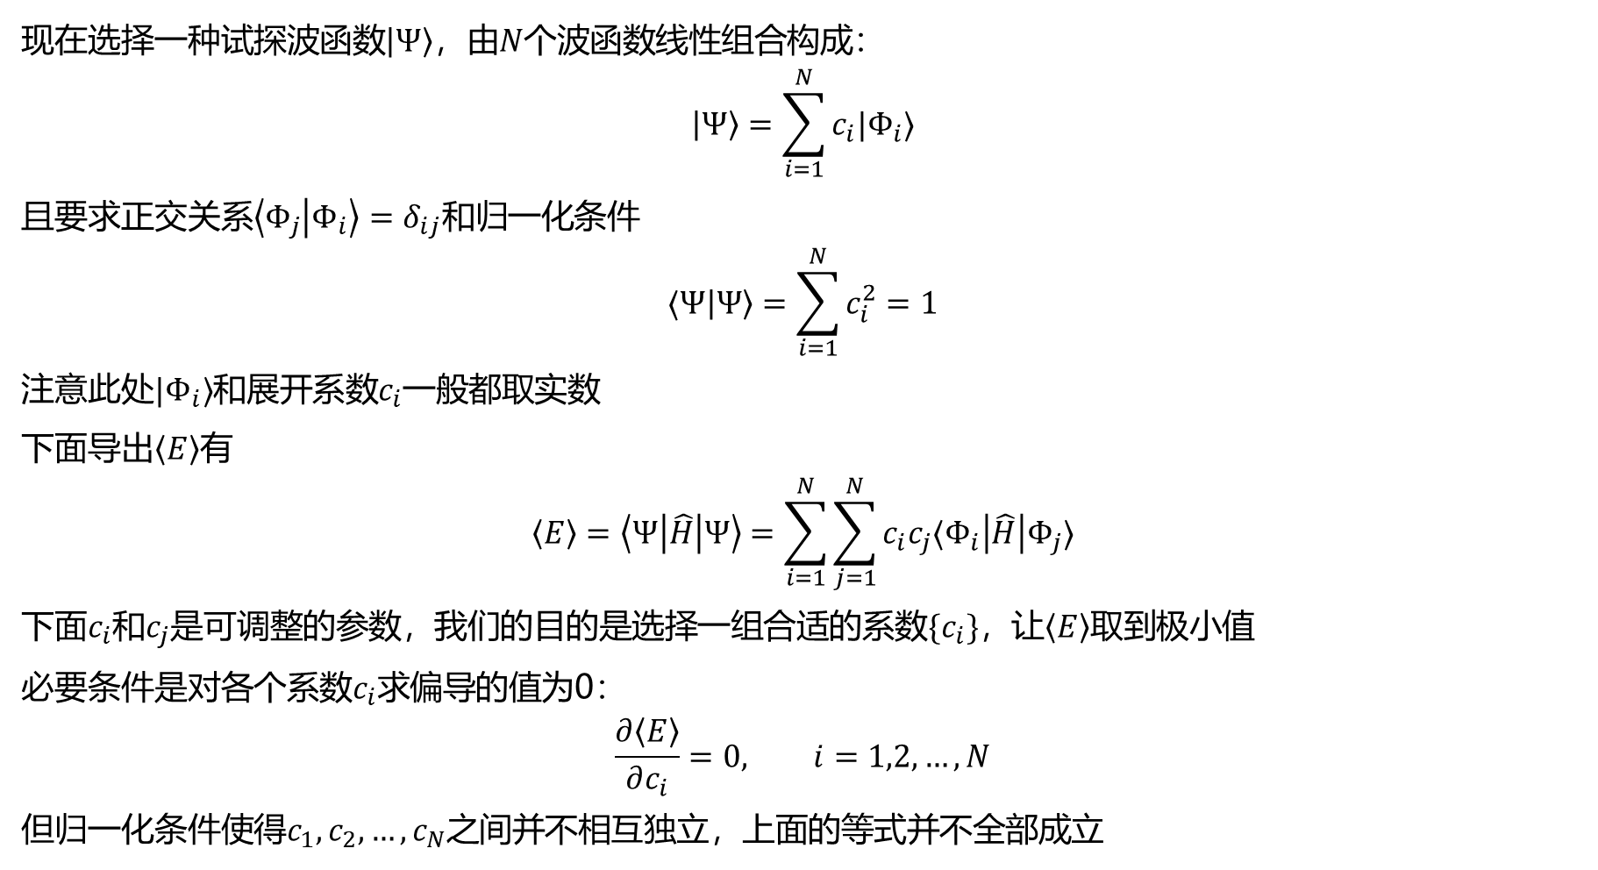
Linear variation method
现在选择一种试探波函数$\left|Ψ\right\rangle$，由$N$个波函数线性组合构成：
$$\left|Ψ\right\rangle =\sum_{i=1}^{N}{c_{i}|Φ_{i}⟩}$$
且要求正交关系$\left\langle Φ_{j} | Φ_{i}\right\rangle =δ_{ij}$和归一化条件
$$⟨Ψ\left|Ψ\right\rangle =\sum_{i=1}^{N}{c_{i}^{2}}=1$$
注意此处$|Φ_{i}⟩$和展开系数$c_{i}$一般都取实数
下面导出$\left\langle E\right\rangle$有
$$\left\langle E\right\rangle =\left\langle Ψ\left|\hat{H}\right|Ψ\right\rangle =\sum_{i=1}^{N}{\sum_{j=1}^{N}{c_{i}c_{j}⟨Φ_{i}\left|\hat{H}\right|Φ_{j}⟩}}$$
下面$c_{i}$和$c_{j}$是可调整的参数，我们的目的是选择一组合适的系数$\{c_{i}\}$，让$\left\langle E\right\rangle$取到极小值
必要条件是对各个系数$c_{i}$求偏导的值为0：
$$\frac{∂\left\langle E\right\rangle }{∂c_{i}}=0, i=1,2,…,N$$
但归一化条件使得$c_{1}, c_{2}, …,c_{N}$之间并不相互独立，上面的等式并不全部成立

Slide 5
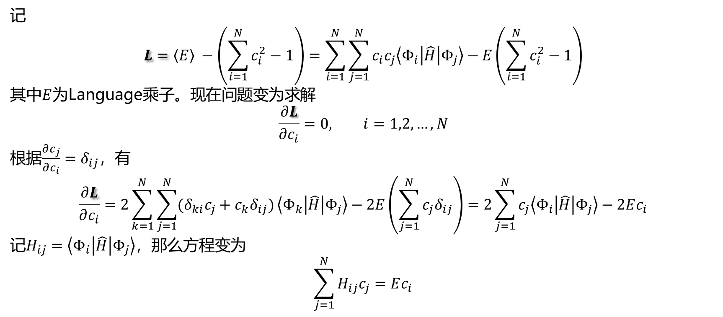
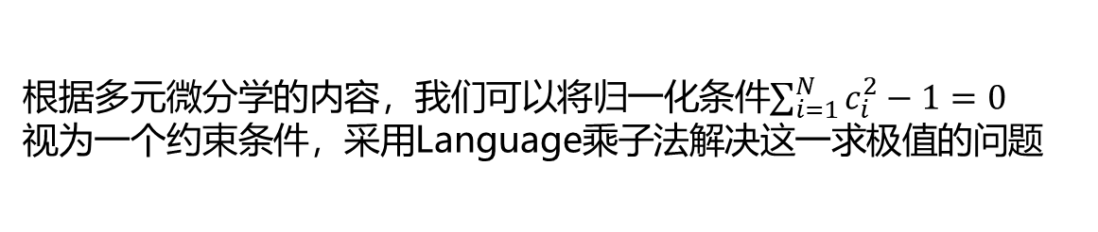
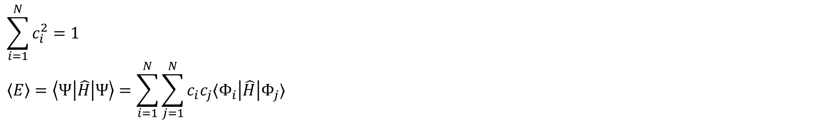
Linear variation method
$$\sum_{i=1}^{N}{c_{i}^{2}}=1$$
$$\left\langle E\right\rangle =\left\langle Ψ\left|\hat{H}\right|Ψ\right\rangle =\sum_{i=1}^{N}{\sum_{j=1}^{N}{c_{i}c_{j}⟨Φ_{i}\left|\hat{H}\right|Φ_{j}⟩}}$$
根据多元微分学的内容，我们可以将归一化条件$\sum_{i=1}^{N}{c_{i}^{2}}−1=0$
视为一个约束条件，采用Language乘子法解决这一求极值的问题
记
$$L=\left\langle E\right\rangle −\left(\sum_{i=1}^{N}{c_{i}^{2}}−1\right)=\sum_{i=1}^{N}{\sum_{j=1}^{N}{c_{i}c_{j}\left\langle Φ_{i}\left|\hat{H}\right|Φ_{j}\right\rangle }}−E\left(\sum_{i=1}^{N}{c_{i}^{2}}−1\right)$$
其中$E$为Language乘子。现在问题变为求解
$$\frac{∂L}{∂c_{i}}=0, i=1,2,…,N$$
根据$\frac{∂c_{j}}{∂c_{i}}=δ_{ij}$，有
$$\frac{∂L}{∂c_{i}}=2\sum_{k=1}^{N}{\sum_{j=1}^{N}{(δ_{ki}c_{j}+c_{k}δ_{ij})}}\left\langle Φ_{k}\left|\hat{H}\right|Φ_{j}\right\rangle −2E\left(\sum_{j=1}^{N}{c_{j}δ_{ij}}\right)=2\sum_{j=1}^{N}{c_{j}\left\langle Φ_{i}\left|\hat{H}\right|Φ_{j}\right\rangle }−2Ec_{i}$$
记$H_{ij}=\left\langle Φ_{i}\left|\hat{H}\right|Φ_{j}\right\rangle$，那么方程变为
$$\sum_{j=1}^{N}{H_{ij}c_{j}}=Ec_{i}$$

Slide 6
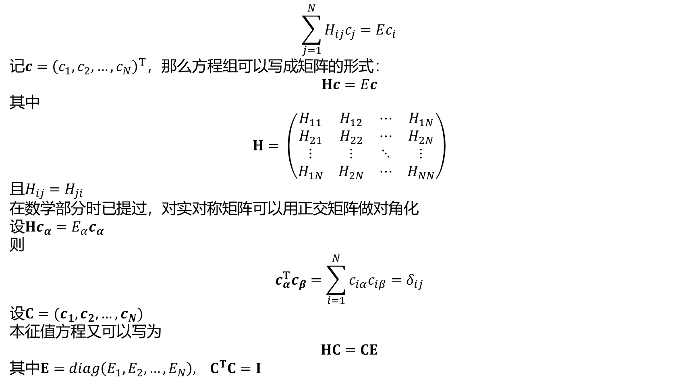
Linear variation method
$$\sum_{j=1}^{N}{H_{ij}c_{j}}=Ec_{i}$$
记$c={\left(c_{1}, c_{2},…,c_{N}\right)}^{T}$，那么方程组可以写成矩阵的形式：
$$Hc=Ec$$
其中
$$H= \left(\begin{matrix}H_{11} & H_{12} & ⋯ & H_{1N} \\ H_{21} & H_{22} & ⋯ & H_{2N} \\ ⋮ & ⋮ & ⋱ & ⋮ \\ H_{1N} & H_{2N} & ⋯ & H_{NN}\end{matrix}\right)$$
且$H_{ij}=H_{ji}$
在数学部分时已提过，对实对称矩阵可以用正交矩阵做对角化
设$Hc_{α}=E_{α}c_{α}$
则
$$c_{α}^{T}c_{β}=\sum_{i=1}^{N}{c_{iα}c_{iβ}}=δ_{ij}$$
设$C=(c_{1},c_{2}, …,c_{N})$
本征值方程又可以写为
$$HC=CE$$
其中$E=diag\left(E_{1}, E_{2}, …, E_{N}\right), C^{T}C=I$
这种选取波函数线性组合，以组合系数作为变分参数的方法叫做线性变分法
还有另外一种方法从线性试探波函数导出本征值方程，放在补充里
此外我们对波函数选择时要求正交归一，实际上可以不做此要求，结果是一个广义本征值方程，这点在下面可以看到

Slide 7
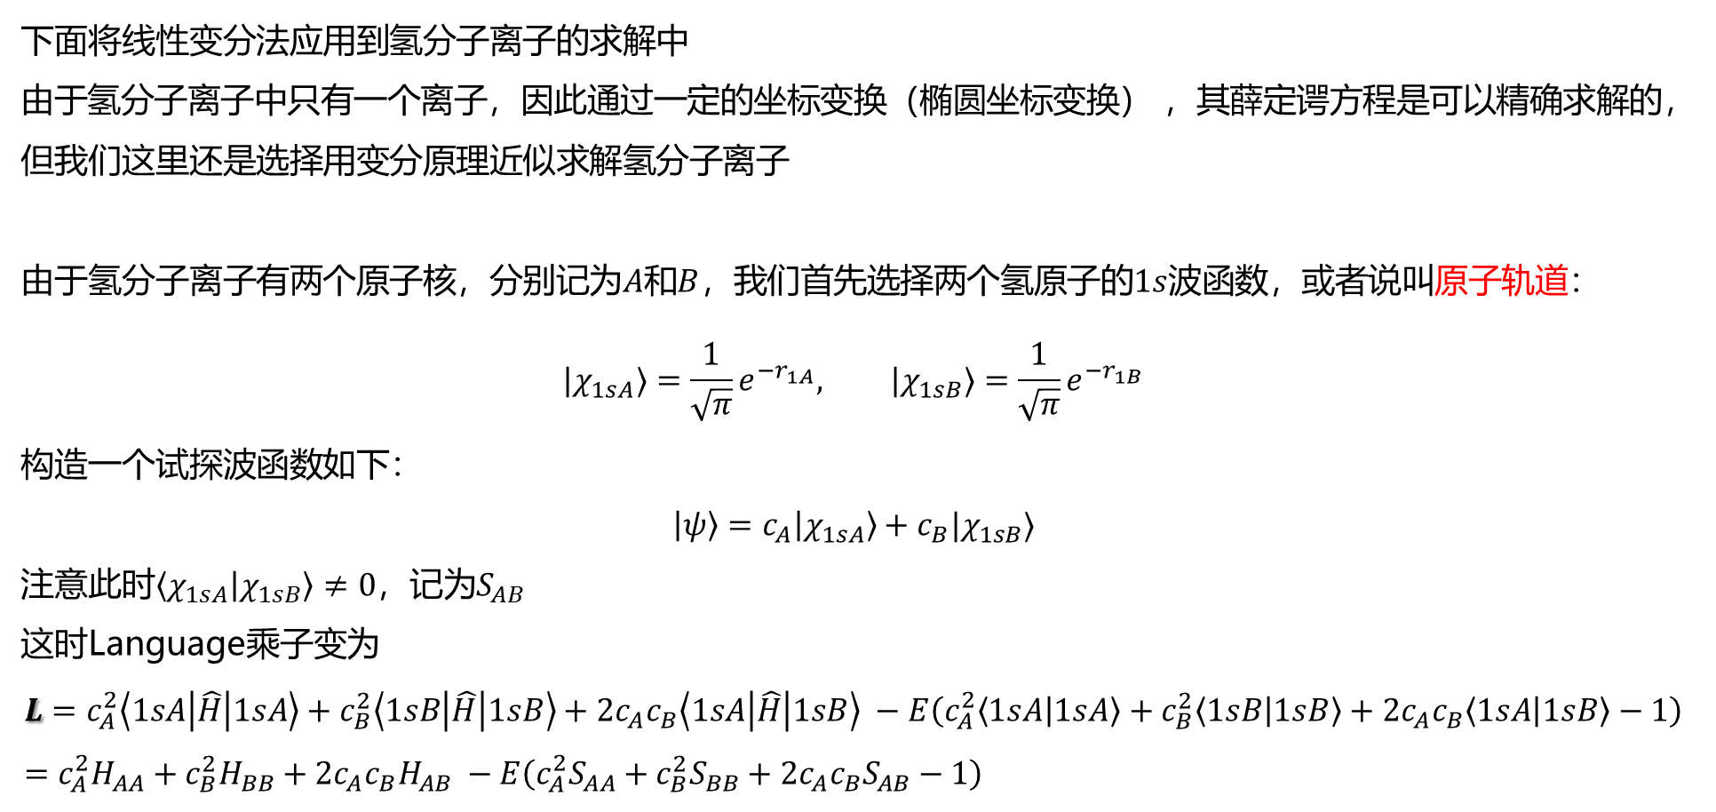
Hydrogen molecule ion
下面将线性变分法应用到氢分子离子的求解中
由于氢分子离子中只有一个离子，因此通过一定的坐标变换（椭圆坐标变换） ，其薛定谔方程是可以精确求解的，但我们这里还是选择用变分原理近似求解氢分子离子
由于氢分子离子有两个原子核，分别记为$A$和$B$，我们首先选择两个氢原子的$1s$波函数，或者说叫原子轨道：
$$|χ_{1sA}⟩=\frac{1}{\sqrt{π}}e^{−r_{1A}}, |χ_{1sB}⟩=\frac{1}{\sqrt{π}}e^{−r_{1B}}$$
构造一个试探波函数如下：
$$\left|ψ\right\rangle =c_{A}\left|χ_{1sA}\right\rangle +c_{B}|χ_{1sB}⟩$$
注意此时$\left\langle χ_{1sA} | χ_{1sB}\right\rangle ≠0$，记为$S_{AB}$
这时Language乘子变为
$$L=c_{A}^{2}\left\langle 1sA\left|\hat{H}\right|1sA\right\rangle +c_{B}^{2}\left\langle 1sB\left|\hat{H}\right|1sB\right\rangle +2c_{A}c_{B}\left\langle 1sA\left|\hat{H}\right|1sB\right\rangle −E\left(c_{A}^{2}\left\langle 1sA | 1sA\right\rangle +c_{B}^{2}\left\langle 1sB | 1sB\right\rangle +2c_{A}c_{B}\left\langle 1sA | 1sB\right\rangle −1\right)=c_{A}^{2}H_{AA}+c_{B}^{2}H_{BB}+2c_{A}c_{B}H_{AB} −E\left(c_{A}^{2}S_{AA}+c_{B}^{2}S_{BB}+2c_{A}c_{B}S_{AB}−1\right)$$

Slide 8
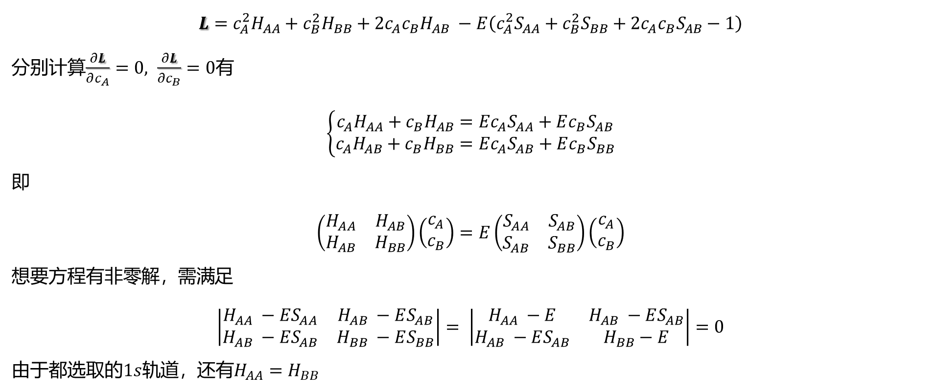
Hydrogen molecule ion
$$L=c_{A}^{2}H_{AA}+c_{B}^{2}H_{BB}+2c_{A}c_{B}H_{AB} −E\left(c_{A}^{2}S_{AA}+c_{B}^{2}S_{BB}+2c_{A}c_{B}S_{AB}−1\right)$$
分别计算$\frac{∂L}{∂c_{A}}=0, \frac{∂L}{∂c_{B}}=0$有
$$\left\{\begin{aligned}c_{A}H_{AA}+c_{B}H_{AB}=Ec_{A}S_{AA}+Ec_{B}S_{AB} \\ c_{A}H_{AB}+c_{B}H_{BB}=Ec_{A}S_{AB}+Ec_{B}S_{BB}\end{aligned}\right.$$
即
$$\left(\begin{matrix}H_{AA} & H_{AB} \\ H_{AB} & H_{BB}\end{matrix}\right)\left(\begin{matrix}c_{A} \\ c_{B}\end{matrix}\right)=E\left(\begin{matrix}S_{AA} & S_{AB} \\ S_{AB} & S_{BB}\end{matrix}\right)\left(\begin{matrix}c_{A} \\ c_{B}\end{matrix}\right)$$
想要方程有非零解，需满足
$$\left|\begin{matrix}H_{AA} −ES_{AA} & H_{AB} −ES_{AB} \\ H_{AB} −ES_{AB} & H_{BB} −ES_{BB}\end{matrix}\right|= \left|\begin{matrix}H_{AA} −E & H_{AB} −ES_{AB} \\ H_{AB} −ES_{AB} & H_{BB}−E\end{matrix}\right|=0$$
由于都选取的$1s$轨道，还有$H_{AA}=H_{BB}$
广义本征值方程

Slide 9
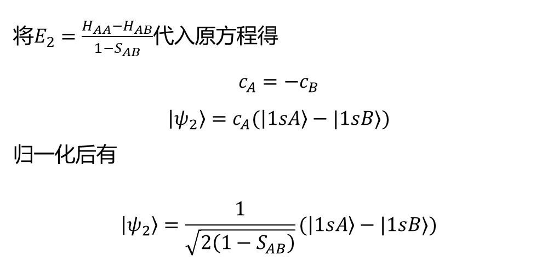
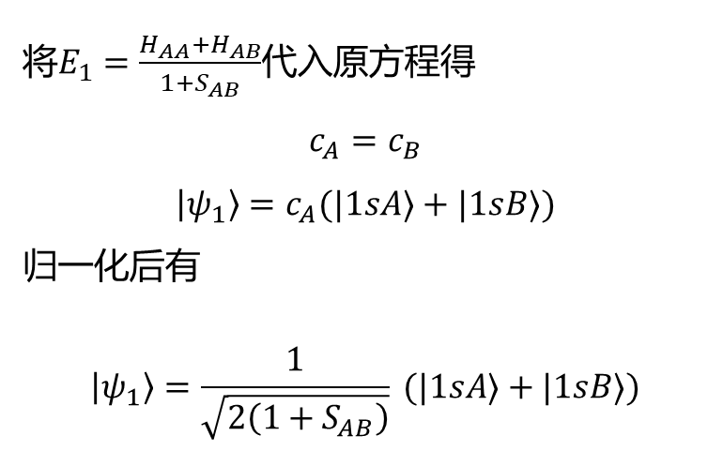
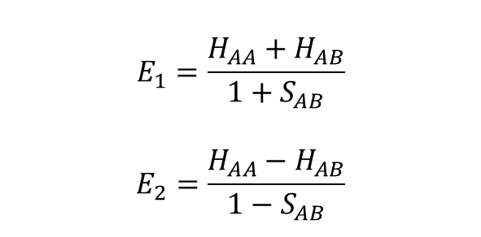
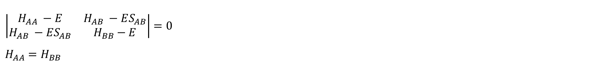
Hydrogen molecule ion
$$E_{1}=\frac{H_{AA}+H_{AB}}{1+S_{AB}}$$
$$E_{2}=\frac{H_{AA}−H_{AB}}{1−S_{AB}}$$
$$\left|\begin{matrix}H_{AA} −E & H_{AB} −ES_{AB} \\ H_{AB} −ES_{AB} & H_{BB}−E\end{matrix}\right|=0$$
$$H_{AA}=H_{BB}$$
解方程得
将$E_{1}=\frac{H_{AA}+H_{AB}}{1+S_{AB}}$代入原方程得
$$c_{A}=c_{B}$$
$$\left|ψ_{1}\right\rangle =c_{A}(|1sA⟩+|1sB⟩)$$
归一化后有
$$\left|ψ_{1}\right\rangle =\frac{1}{\sqrt{2\left(1+S_{AB}\right)}} (|1sA⟩+|1sB⟩)$$
将$E_{2}=\frac{H_{AA}−H_{AB}}{1−S_{AB}}$代入原方程得
$$c_{A}={−c}_{B}$$
$$\left|ψ_{2}\right\rangle =c_{A}(\left|1sA\right\rangle −|1sB⟩)$$
归一化后有
$$\left|ψ_{2}\right\rangle =\frac{1}{\sqrt{2\left(1−S_{AB}\right)}}(\left|1sA\right\rangle −|1sB⟩)$$
称$\left|ψ_{1}\right\rangle$和$\left|ψ_{2}\right\rangle$是分子轨道，$\left|ψ_{1}\right\rangle$是成键轨道，$\left|ψ_{2}\right\rangle$是反键轨道

Slide 10
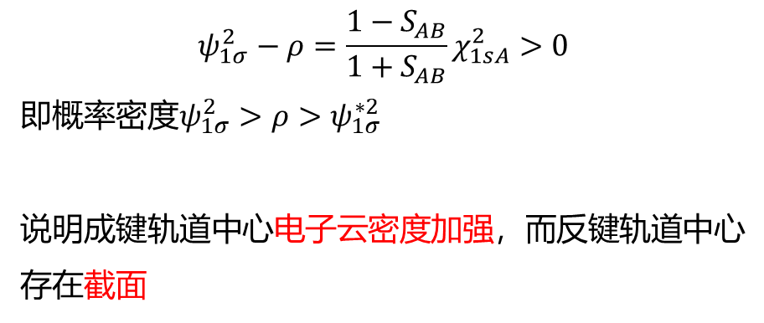
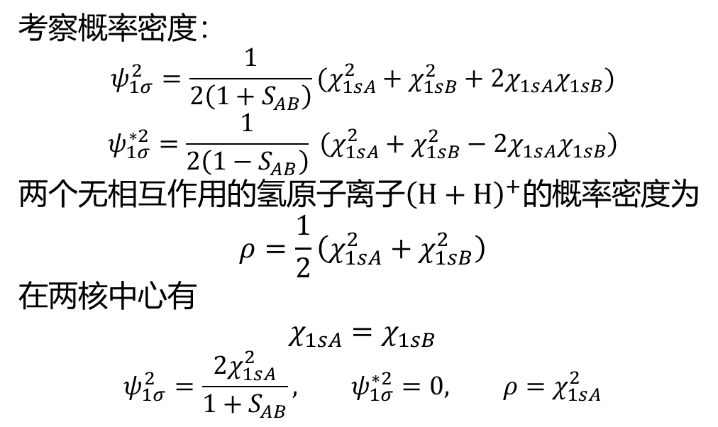

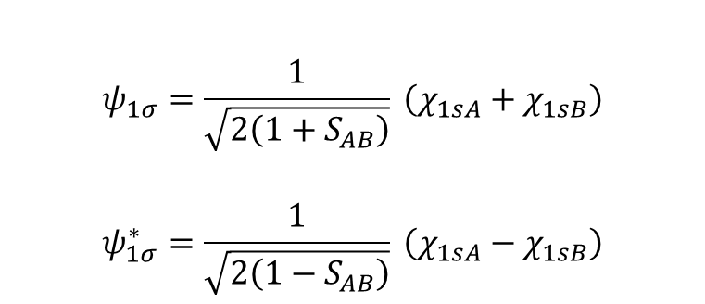
Hydrogen molecule ion
$$ψ_{1σ}=\frac{1}{\sqrt{2\left(1+S_{AB}\right)}} \left(χ_{1sA}+χ_{1sB}\right)$$
$$ψ_{1σ}^{∗}=\frac{1}{\sqrt{2\left(1−S_{AB}\right)}} \left(χ_{1sA}−χ_{1sB}\right)$$
$$E_{1}=\frac{H_{AA}+H_{AB}}{1+S_{AB}}$$
$$E_{2}=\frac{H_{AA}−H_{AB}}{1−S_{AB}}$$
$$ψ_{1σ}^{2}−ρ=\frac{1−S_{AB}}{1+S_{AB}}χ_{1sA}^{2}>0$$
即概率密度$ψ_{1σ}^{2}>ρ>ψ_{1σ}^{∗2}$
说明成键轨道中心电子云密度加强，而反键轨道中心存在截面
考察概率密度：
$$ψ_{1σ}^{2}=\frac{1}{2\left(1+S_{AB}\right)}(χ_{1sA}^{2}+χ_{1sB}^{2}+2χ_{1sA}χ_{1sB})$$
$$ψ_{1σ}^{∗2}=\frac{1}{2\left(1−S_{AB}\right)} \left(χ_{1sA}^{2}+χ_{1sB}^{2}−2χ_{1sA}χ_{1sB}\right)$$
两个无相互作用的氢原子离子${\left(H+H\right)}^{+}$的概率密度为
$$ρ=\frac{1}{2}\left(χ_{1sA}^{2}+χ_{1sB}^{2}\right)$$
在两核中心有
$$χ_{1sA}=χ_{1sB}$$
$$ψ_{1σ}^{2}=\frac{2χ_{1sA}^{2}}{1+S_{AB}}, ψ_{1σ}^{∗2}=0, ρ=χ_{1sA}^{2}$$

Slide 11
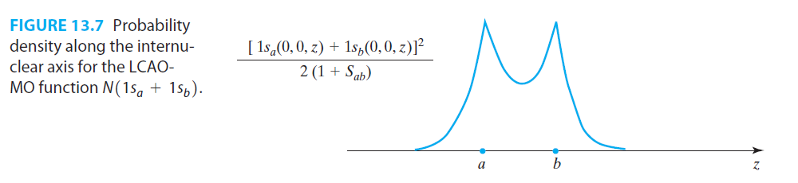
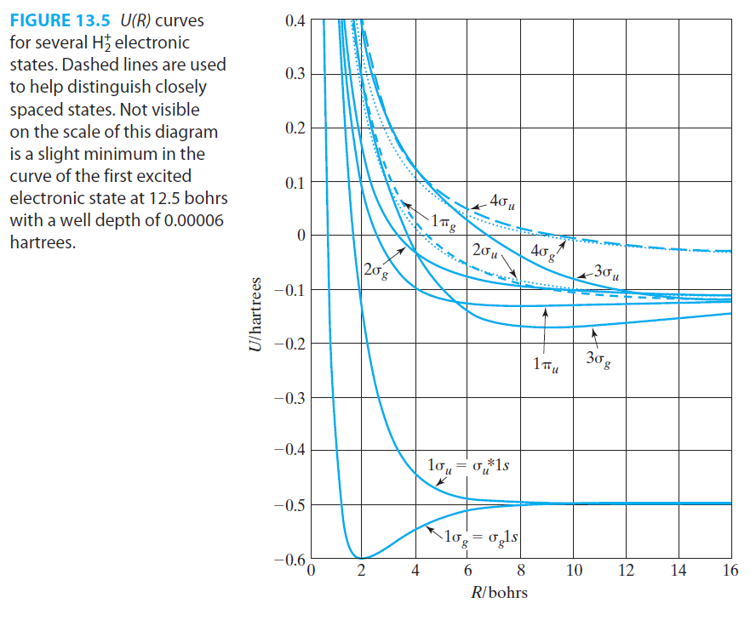
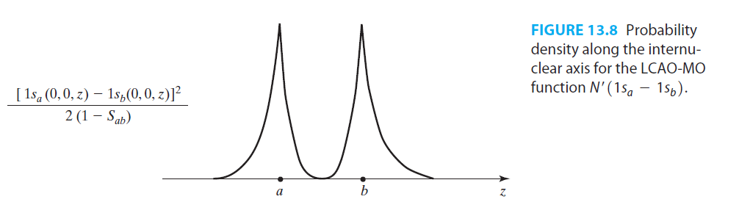
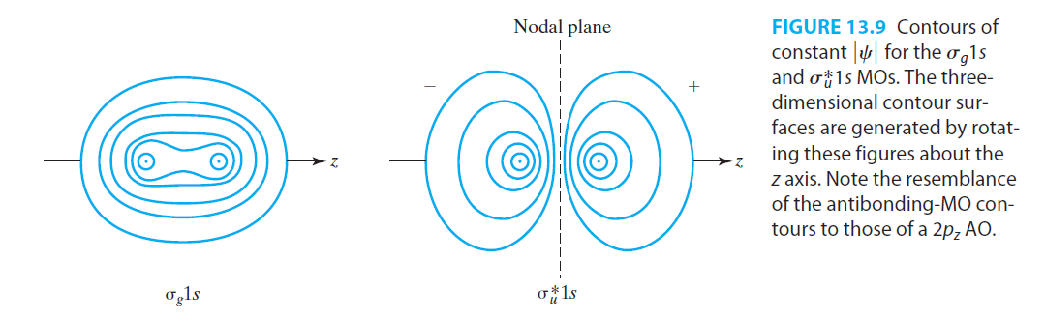

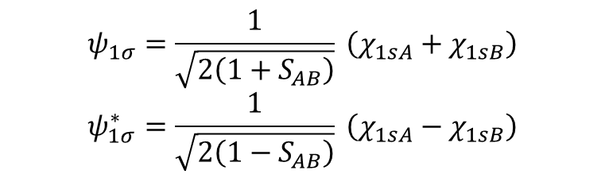
Hydrogen molecule ion
$$ψ_{1σ}=\frac{1}{\sqrt{2\left(1+S_{AB}\right)}} \left(χ_{1sA}+χ_{1sB}\right)$$
$$ψ_{1σ}^{∗}=\frac{1}{\sqrt{2\left(1−S_{AB}\right)}} \left(χ_{1sA}−χ_{1sB}\right)$$
$$E_{1}=\frac{H_{AA}+H_{AB}}{1+S_{AB}}$$
$$E_{2}=\frac{H_{AA}−H_{AB}}{1−S_{AB}}$$

Slide 12

Reference and exercise
Ira N. Levine. Quantum Chemistry, 7th ed., Pearson, 2014.
A. Szabo, N. S. Ostlund. Modern Quantum Chemistry Introduction to Advanced Electronic Structure Theory. New York: McGraw-Hill. 1989.
练习：
*在线性变分法中，考虑$\left\langle Φ_{j} | Φ_{i}\right\rangle$不正交的情况，推导最后的广义本征值方程（结果在补充中）

Slide 13
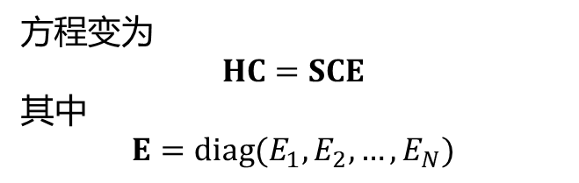
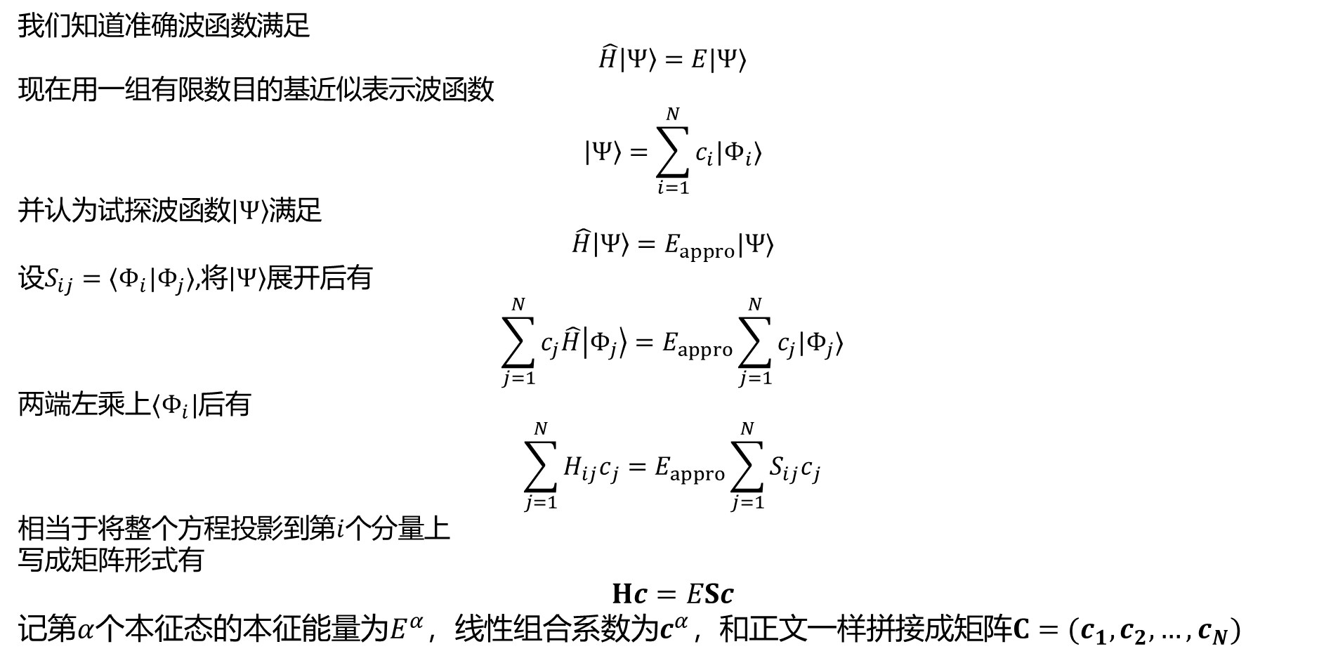
Complement
对于线性展开的体系，还可以借助投影法获得最后的广义本征值方程
我们知道准确波函数满足
$$\hat{H}\left|Ψ\right\rangle =E|Ψ⟩$$
现在用一组有限数目的基近似表示波函数
$$\left|Ψ\right\rangle =\sum_{i=1}^{N}{c_{i}|Φ_{i}⟩}$$
并认为试探波函数$\left|Ψ\right\rangle$满足
$$\hat{H}\left|Ψ\right\rangle =E_{appro}|Ψ⟩$$
设$S_{ij}=⟨Φ_{i}|Φ_{j}⟩$,将$\left|Ψ\right\rangle$展开后有
$$\sum_{j=1}^{N}{c_{j}\hat{H}\left|Φ_{j}\right\rangle }=E_{appro}\sum_{j=1}^{N}{c_{j}|Φ_{j}⟩}$$
两端左乘上$⟨Φ_{i}|$后有
$$\sum_{j=1}^{N}{{H_{ij}c}_{j}}=E_{appro}\sum_{j=1}^{N}{{S_{ij}c}_{j}}$$
相当于将整个方程投影到第$i$个分量上
写成矩阵形式有
$$Hc=ESc$$
记第$α$个本征态的本征能量为$E^{α}$，线性组合系数为$c^{α}，$和正文一样拼接成矩阵$C=(c_{1}, c_{2}, …,c_{N})$
方程变为
$$HC=SCE$$
其中
$$E=diag(E_{1}, E_{2}, …,E_{N})$$

